Slide 1

LÓGICA PROPOSICIONAL
MG. LUIS HUMBERTO SALCEDO FUERTES

Slide 16
Ejemplo con 2 proposiciones simples
Construyamos la tabla de verdad para la siguiente proposición : (p ∧ q) ∧ (p~q)
4 filas de posibilidades
p | q
V | V
V | F
F | V
F | F
~q
F
V
F
V
p ∧ q | p~q
V | F
F | V
F | V
F | V
(p ∧ q)∧(p~q)
F
F
F
F

Slide 17
Ejemplo con 3 proposiciones simples
p | q | r
V | V | V
V | V | F
V | F | V
V | F | F
F | V | V
F | V | F
F | F | V
F | F | F
¿Cuántas posibilidades tendremos?
8

Slide 18
Es decir:
Una tabla de verdad para proposiciones compuestas que contienen:
1 proposición simple… tendrá 2 filas
2 proposiciones simples
3 proposiciones simples
4 proposiciones simples
……razonando inductivamente……..
n proposiciones simples
4 = 2² filas
8 = 2³ filas
16= 2⁴ filas
2^{n} filas

Slide 19
Ejemplo con 3 proposiciones simples
Hacer la tabla de certeza para: (r ∨ p) ∧ ~(q ∨ p)
p | q | r
V | V | V
V | V | F
V | F | V
V | F | F
F | V | V
F | V | F
F | F | V
F | F | F
r ∨ p | q ∨ p | ~(q ∨ p)
V | V | F
V | V | F
V | V | F
V | V | F
V | V | F
F | V | F
V | F | V
F | F | V
(r ∨ p) ∧ ~( q ∨ p)
F
F
F
F
F
F
V
F

Slide 20
PARADOJA
Una paradoja se define como una expresión en la cual hay una contradicción.
Así, un resultado paradójico es una contradicción a la que se llega después de razonamientos lógicos.
Los primeros en hacer paradojas fueron los griegos.
Al suponer que los mentirosos siempre mienten y los que no son mentirosos siempre dicen la verdad entonces, la frase no puede ser verdadera, porque Epiménides sería mentiroso lo cual implica la falsedad de la frase, pero tampoco puede ser falsa ya que Epiménides estaría diciendo la verdad. Este tipo de enunciados no son verdaderos o falsos ya que se contradicen de alguna forma.
“Todos los cretenses son mentirosos”
Epiménides VI A.C.

Slide 21
PARADOJA

Slide 22
PARADOJA

Slide 23
PARADOJA

Slide 24

PARADOJA

Slide 25
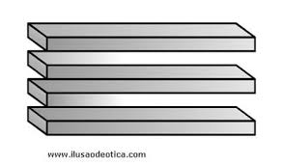
PARADOJA

Slide 26
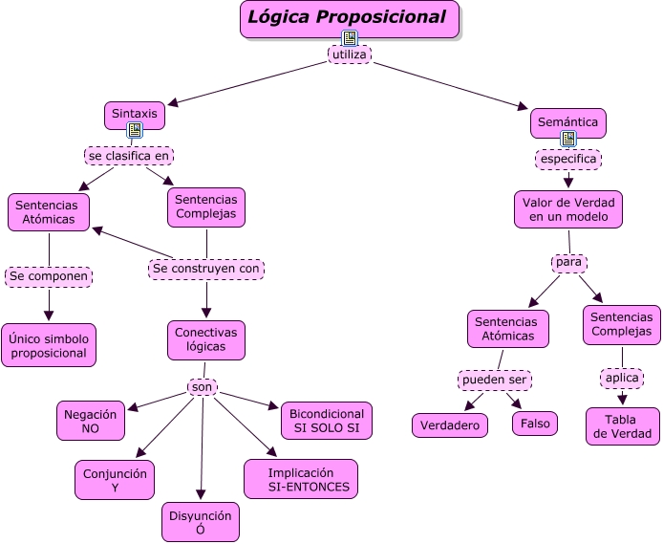

Slide 27

ACTIVIDAD PARA REALIZAR EN EQUIPOS DE TRES ESTUDIANTES
ROLES EQUIPO COOPERATIVO
COORDINADOR_______________
SECRETARIO__________________
PORTAVOZ___________________

Slide 28
SOCIALIZACIÓN

Slide 29
AUTOEVALUACIÓN
INDICADOR DE DESEMPEÑO | SI | NO
Identifica proposiciones simples y determina su valor de verdad.
Identifica proposiciones compuestas con sus conectivos lógicos.
Construye tablas de verdad para proposiciones compuestas.
Determina el valor de verdad de proposiciones cuantificadas.
Realiza las actividades propuestas en clase, con orden y con claridad.
Escucha atentamente las explicaciones dadas en clase.
Pide la palabra para participar en clase.
Escucha y respeta las ideas de los compañeros.

